Slide 1
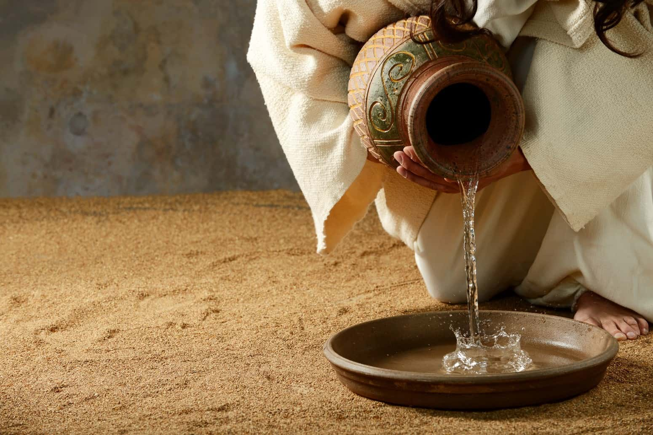
『作神喜悅的僕人』
(以賽亞書 42:1-4)
呂紹昌 牧師

Slide 2
作神喜悅的僕人
賽42:1-4
CCIC Tri Valley
主後2021年8月29日

Slide 3
作神喜悅的僕人 賽42:1-4
¹看哪、我的僕人、我所扶持、所揀選、心裡所喜悅的、我已將我的靈賜給他、他必將公理傳給外邦。
²他不喧嚷、不揚聲、也不使街上聽見他的聲音。³壓傷的蘆葦、他不折斷．將殘的燈火、他不吹滅．他憑真實將公理傳開。
⁴他不灰心、也不喪膽、直到他在地上設立公理．海島都等候他的訓誨。
一) 蒙召與使命（1節）
二) 身傳與言傳（2-3節）
三) 忠心與堅持（4節）

Slide 4
一、蒙召與使命（1節）
^{賽42:1} 看哪、我的僕人、我所扶持、所揀選、心裡所喜悅的、我已將我的靈賜給他、他必將公理傳給外邦。
（1）揀選與恩賜
（2）呼召與使命
（3）再思與委身

Slide 5
二、身傳與言傳（2-3節）
² 他不喧嚷、不揚聲、也不使街上聽見他的聲音。³ 壓傷的蘆葦、他不折斷．將殘的燈火、他不吹滅．他憑真實將公理傳開。
（1）事奉的方式，基督典範（2節）
（2）公義與慈愛，同時彰顯（3節）
（3）責備與安慰、身傳言傳

Slide 6
三、忠心與堅持（4）
⁴ 他不灰心、也不喪膽、直到他在地上設立公理．海島都等候他的訓誨。
（1）求主堅固我們靠主得勝
（2）求主保守我們直到那日
（3）永遠不改變的基督典範

